Slide 1
Использование технологий искусственного интеллекта и машинного обучения для анализа статистических данных в экономике
Выполнил: Зимнуров М. Ф. Научный руководитель: Доцент, к.н.д техн. Наук, Гончаренко В. Е.

Slide 2
Введение
Экономические регионы
Сложность анализа огромных данных
Неявные корреляции
Отсутствие динамической адаптации
Человеческий фактор

Slide 3
Постановка задачи
Целью данной работы является прототипирование аналитической системы, которая способна работать с статистическими данными и предсказывать поведение объектов при помощи генетических алгоритмов.
Задачи: - Провести сбор требований - Исследовать текущие методы решения - Интегрировать генетический алгоритм - Разработать архитектуру - Провести апробацию

Slide 4
Сбор требований
Формализация экономических объектов
Определение критериев оценки экономических данных
Прототипирование системы
Оценка производительности системы
Оценка прогнозирования системы

Slide 5
Показатели функционирования экономики региона
Показатели устойчивости
Показатели потенциала развития
Показатели эффективности
Показатели состояния экономики
Показатели роста
Показатели развития

Slide 6
Социальные Критерии
Объем ВВП или ВРП на душу населения
Средняя продолжительность жизни
Уровень грамотности населения
Средняя продолжительность жизни
Notes:
Специальные критерии оценки социально-экономических систем более многочисленны. Они делятся на две группы: социальные и экономические.
Социальные критерии, используемые в международных сравнениях, охватываются двумя главными критериями — «уровень жизни» и «индекс развития человека» и включают уточняющие критерии:
Эти четыре критерия, оцениваемые специально сконструированными индексами, используются в мировой практике экспертами ООН для установления соответствия уровня жизни, образованности и долголетия граждан данной страны международным стандартам.
Социальные критерии в конкретном регионе могут включать такие, которые актуальны именно для данного региона в данное время. Ими могут быть, например, критерии: уровень безработицы, рождаемость, обеспеченность жильем и другие.

Slide 7
Основные специальные оценочные критерии
Социальные | Уровень жизни | Индекс развития человека | Объем ВВП на душу населения | Средняя продолжительность жизни | Уровень грамотности населения | Средняя продолжительность обучения
Величина и качество имеющихся ресурсов и достигнутых результатов деятельности
Уровень эффективности системы
Динамика роста и развития системы
Степень достижения целей функционирования системы

Slide 8
Основные специальные оценочные критерии
Экономические | Объем ВВП на душу населения | Общественная производительность труда | Затраты на рубль товарной продукции | Рентабельность производства | Рентабельность продукции | Эффективность инвестиций
Величина и качество имеющихся ресурсов и достигнутых результатов деятельности
Степень соответствия лучшим достижениям
Темпы роста результатов функционирования
Степень достижения целей функционирования системы

Slide 9
Структура инвестиций в основной капитал (январь-декабрь 2019)
Экономические | Инвестиций всего | С/Х, Л/Х, Охота, рыболовство, рыбоводство | Обрабатывающие производства всего | Производство пищевых продуктов | Производство текстильных изделий | Образование
Использовано млн. рублей | 18962 | 750.2 | 6006.1 | 750.2 | 2985.8 | 1267.1
В % к январю-декабрю 2018 г. | 130.9 | 270 | 200 | 166.8 | 380 | 134.4
В % к общему за январь-декабрь 2019 г. | 100 | 4 | 31.7 | 4 | 15.7 | 6.7
В % к общему за январь декабрь 2018 г. | 100 | 1.7 | 19.7 | 3 | 5.2 | 6.2
Notes:
СТРУКТУРА ИНВЕСТИЦИЙ В ОСНОВНОЙ КАПИТАЛ ПО ВИДАМ ЭКОНОМИЧЕСКОЙ ДЕЯТЕЛЬНОСТИ (БЕЗ УЧЕТА СУБЪЕКТОВ МАЛОГО ПРЕДПРИНИМАТЕЛЬСТВА) в январе – декабре 2019 года

Slide 10
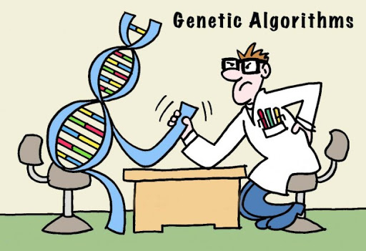
Идея генетического алгоритма
Notes:
- Можно долго дискутировать о том, кто первый придумал и т.д. и т.п. Но это всё лишнее и все ссылки будут в презентации
- Природа хаотична, а мы целенаправлены
- Компьютер - инструмент для решения задач с максимальной эффективностью и нашей формулировкой
Природа если имеет цель, то нам она неизвестна

Slide 11
Определение: Базовая популяция Максимальное количество
Цикл: Выбор лучшего Получение двух элементов Формирование нового поколения Создание катаклизмов Выбор счастливчиков
Повторение цикла пока задача не решена
Процесс
Notes:
Метод многомерной оптимизации

Slide 12
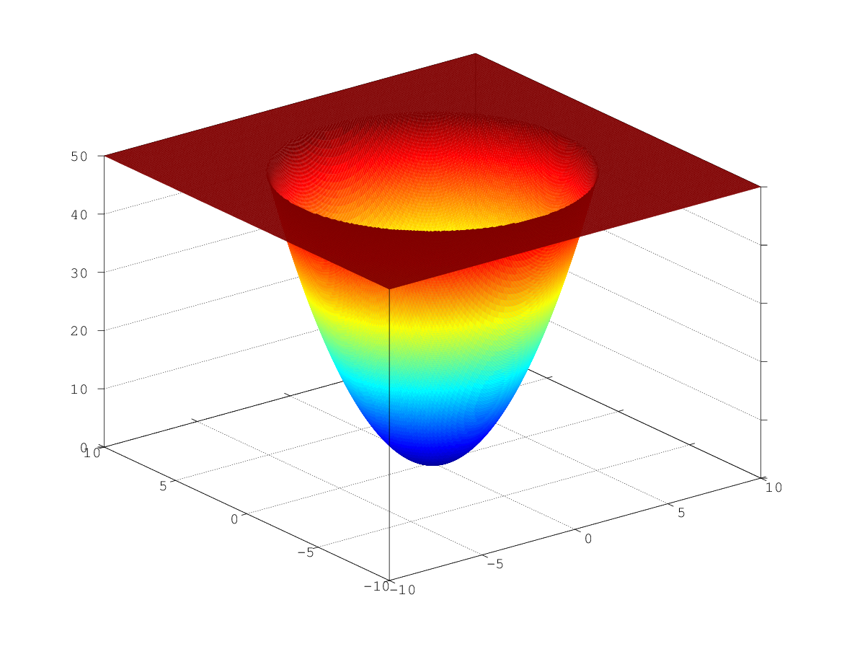
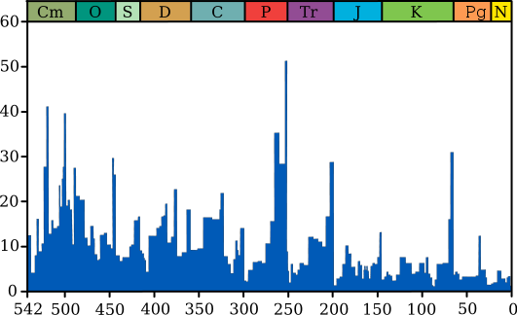
Отображение многомерного вектора
Notes:
Пришла одна незатейливая идея — для отображения многомерного вектора отлично подходит изображение, где значение отвечает за яркость. Таким образом, мы можем ввести простую функцию — расстояние до нашего целевого изображения, измеряемое в разности яркости пикселей. Для простоты и скорости я взял изображения с яркостью 0, либо 255. С точки зрения математики такая оптимизация — сущий пустяк. График такой функции представляет собой огромную многомерную «яму» (как трехмерный парабалоид на рисунке), в которую неизбежно скатишься, если идти по градиенту. Единственный локальный минимум является глобальным
Проблема только в том, что уже близко к минимуму количество путей, по которым можно спуститься вниз сильно сокращается, а всего у нас столько направлений, сколько измерений (т.е. количество пикселей). Очевидно, что решать эту задачу при помощи генетического алгоритма не стоит, но мы можем посмотреть на интересные процессы, протекающие в нашей популяции. Какие же выводы мы можем сделать из, не побоюсь этого слова, моделирования? Прежде всего, мы видим, половое размножение — важнейший двигатель развития и приспосабливаемости. Но только его не достаточно. Роль случайных, маленьких изменений чрезвычайна важна. Именно они обеспечивают возникновение новых видов животных в процессе эволюции, а у нас обеспечивает разнообразие популяции. Важнейшую роль в эволюции Земли играли природные катаклизмы и массовые вымирания (вымирания динозавров, насекомых и т.д. — крупных всего было около десяти — см. диаграмму ниже). Это было подтверждено и нашим моделированием. А отбор «счастливчиков» показал, что самые слабые организмы на сегодня способны в будущем стать основой для последующих поколений. Как говорится, все как в жизни. Этот метод «сделай эволюцию сам» наглядно показывает интересные механизмы и их роль в развитии. Конечно, существует много более стоящих эволюционных моделей (основанных, конечно, на дифурах), учитывающих больше факторов, более приближенные к жизни. Конечно, существуют более эффективные методы оптимизации.

Slide 13
Выбор инструментов
Deno.js
Sapper.js
Rollup.js
Jest.js
Kubernetes
Socket.io
Cassandra
Svelte.js
Socket.io
Service workers
TypeScript

Slide 14
Deno.js
Sapper.js
Rollup.js
Jest.js
Puppeeter.js
Socket.io
TypeScript

Slide 16
Результаты
В ходе выполнения данной работы были выполнены следующие задачи:
1. Проведен сбор требований к системе
2. Исследованы методы анализа статистических экономических данных
3. Проектирование генетического алгоритма по отношению к данным экономических регионов
4. Разработана архитектура решения для максимальной эффективности
5. Создан прототип с использованием выбранных инструментов на этапе проектирования
6. Проведена апробация

